Slide 1
Development of a switch accessible software for the children with severe physical disabilities
Miss Amita Mongkhonpreedarchai Supervisor Mr. Hisashi Takeshima

Slide 2
OUTLINE
1 / 22
0. Experiences in Japan
1. Introduction
2. System for the switch activities
3. Development of a switch accessible software (solution)
4. Demo
5. Conclusion
Notes:
First im going to let’s you know about children with severe physical disabilities
Second I will explain the System of switch activities
Next step is my project that Development of a switch accessible software
And I’ll show demo
And the last one is conclusion

Slide 3

Experiences in Japan
1 / 22
Notes:
ฉันต้องบอกว่าความตื่นเต้นของฉันมันอาจจะมากกว่าคนอื่นๆหลายเท่า
เพราะนี่เป็นการไปต่างประเทศและขึ้นเครื่องบินครั้งแรกของฉัน

Slide 4
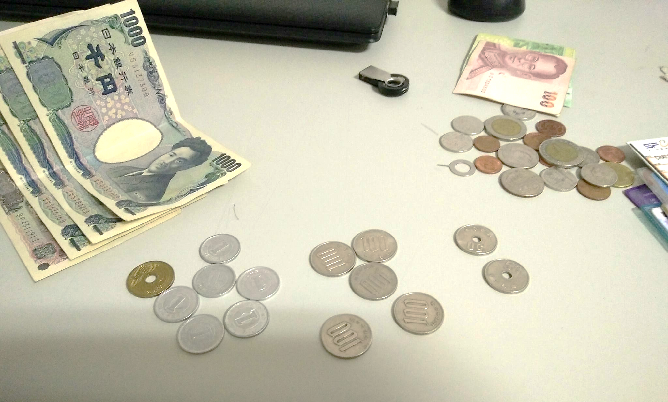
Experiences in Japan
1 / 22
Notes:
เรื่องยากอีกหนึ่งเรื่องคือเรื่องของการใช้เงินต่างสกุล
เป็นสิ่งที่ลำบากมากเมื่อไปซื้อของที่ซุปเปอร์มาร์เก็ตโดยเฉพาะตอนจ่ายเงิน
เสียเวลาไปมากกับการมองว่าเหรียญไหนกี่เยน ต้องนับเหรียญให้ครบ
รู้สึกเกรงใจคนที่ต่อคิวหลังเรามากๆ

Slide 5
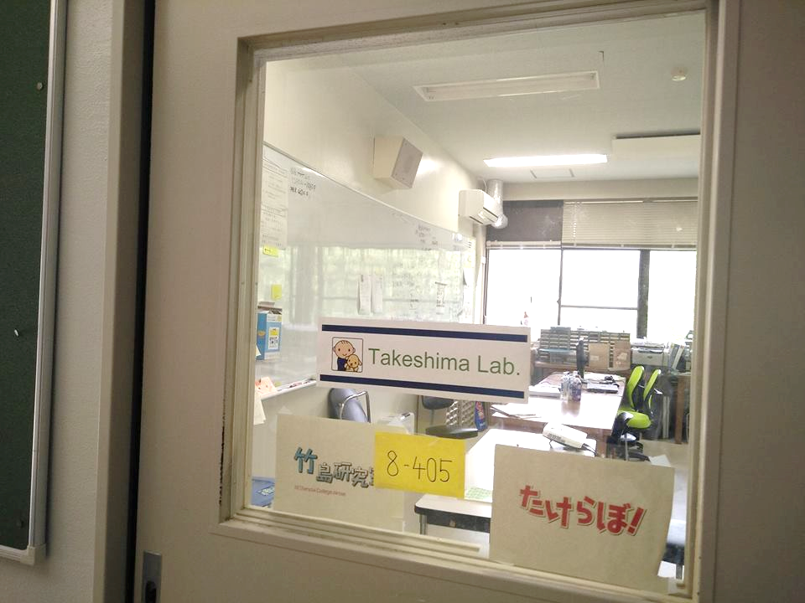
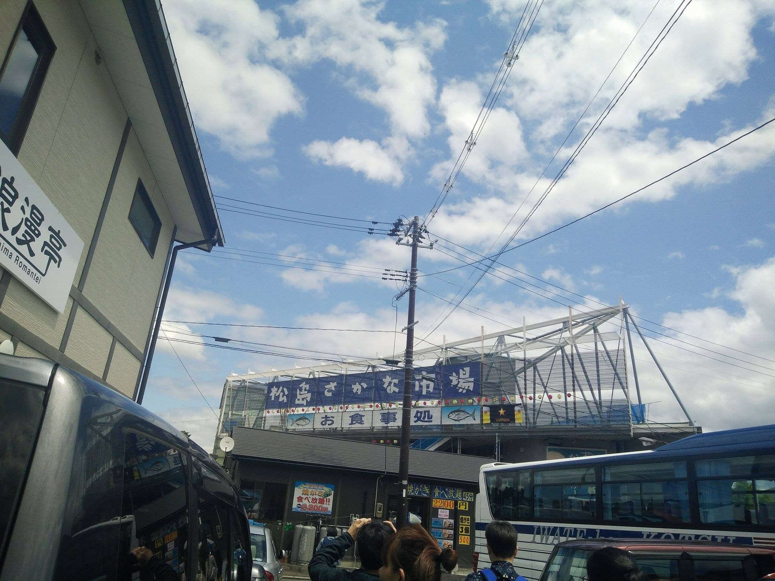

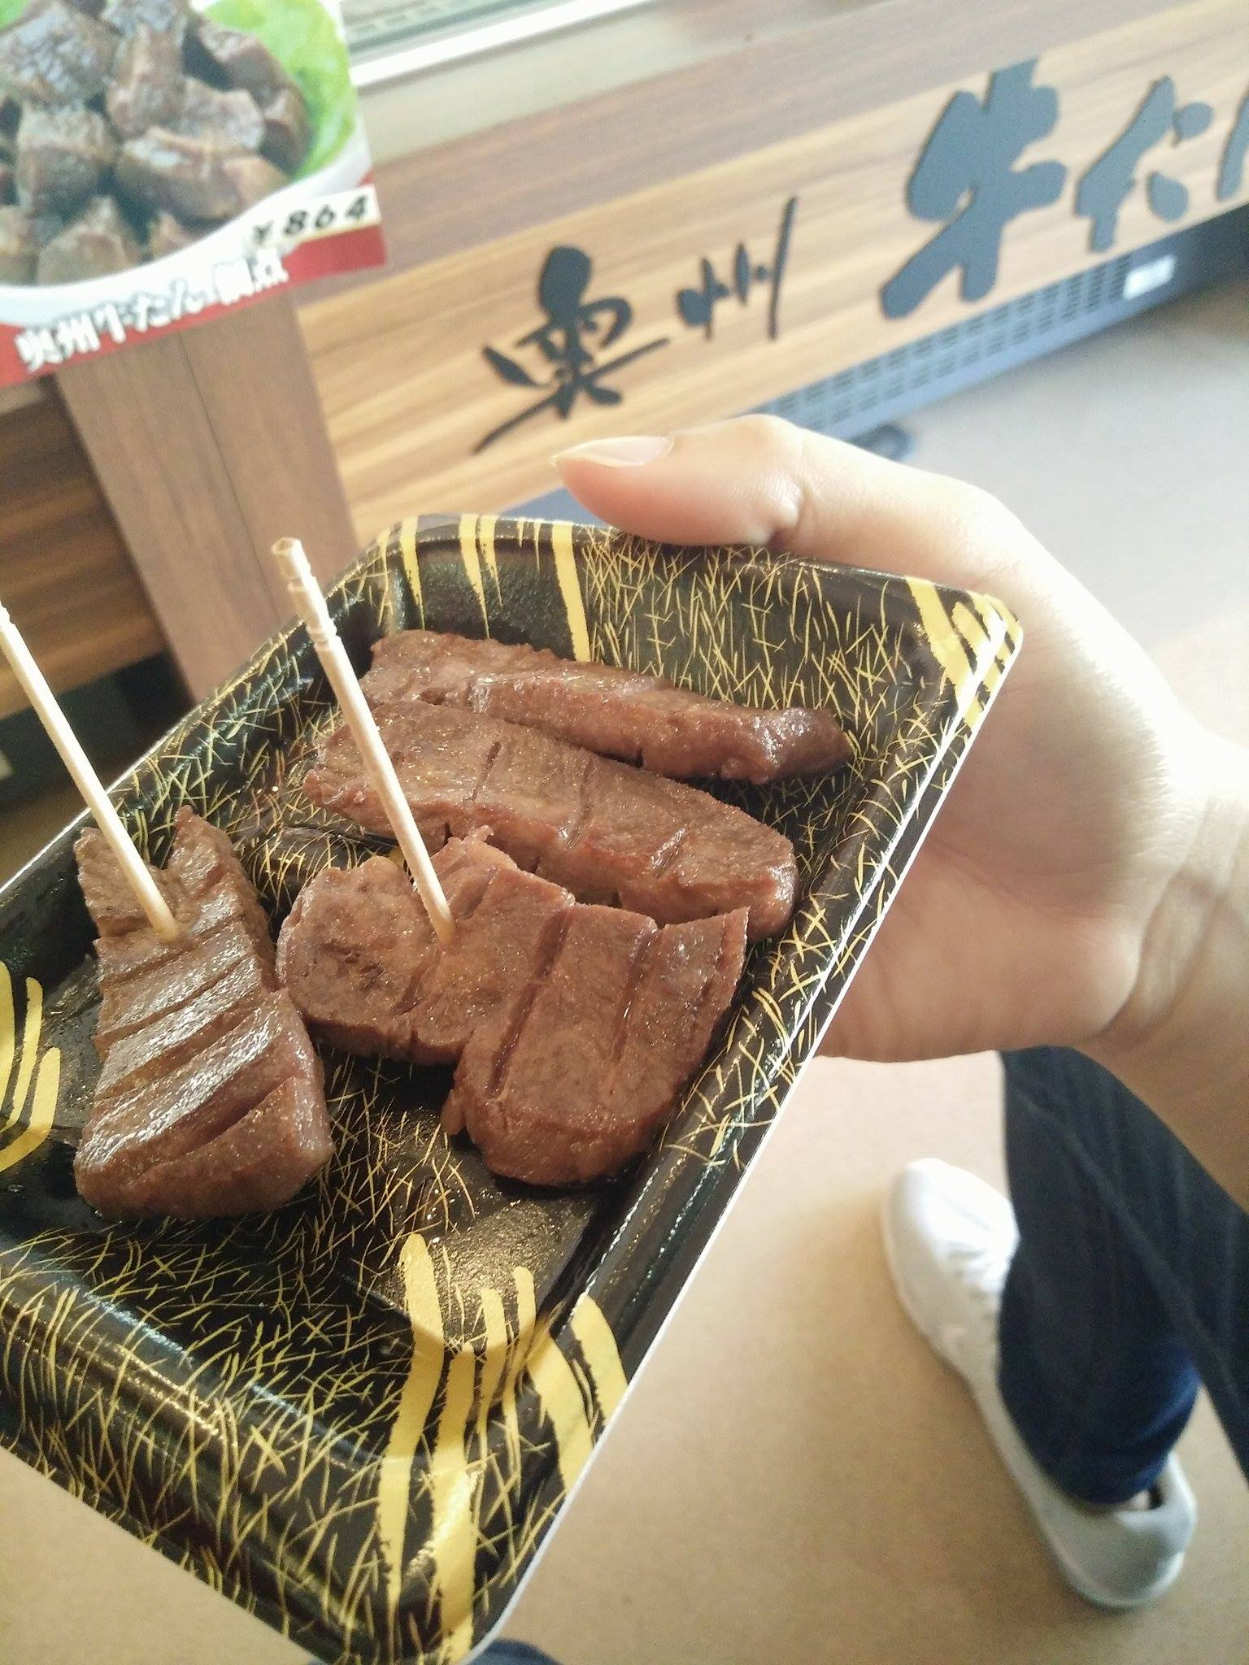
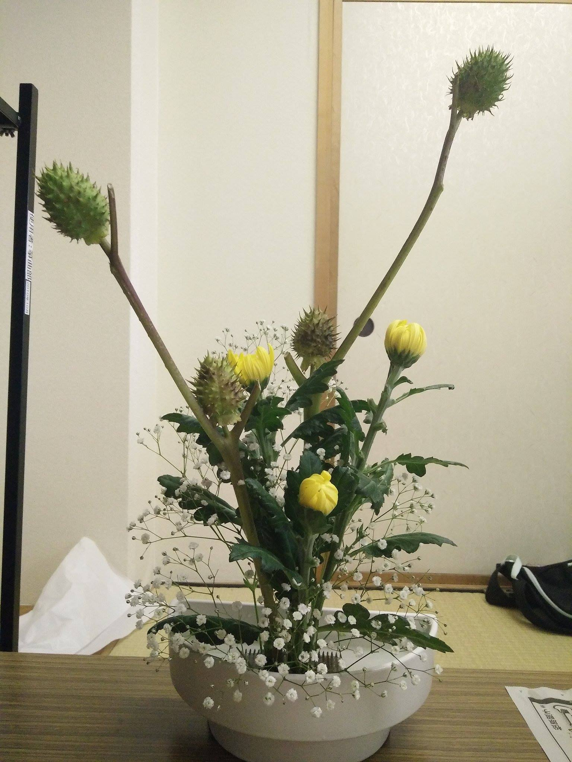
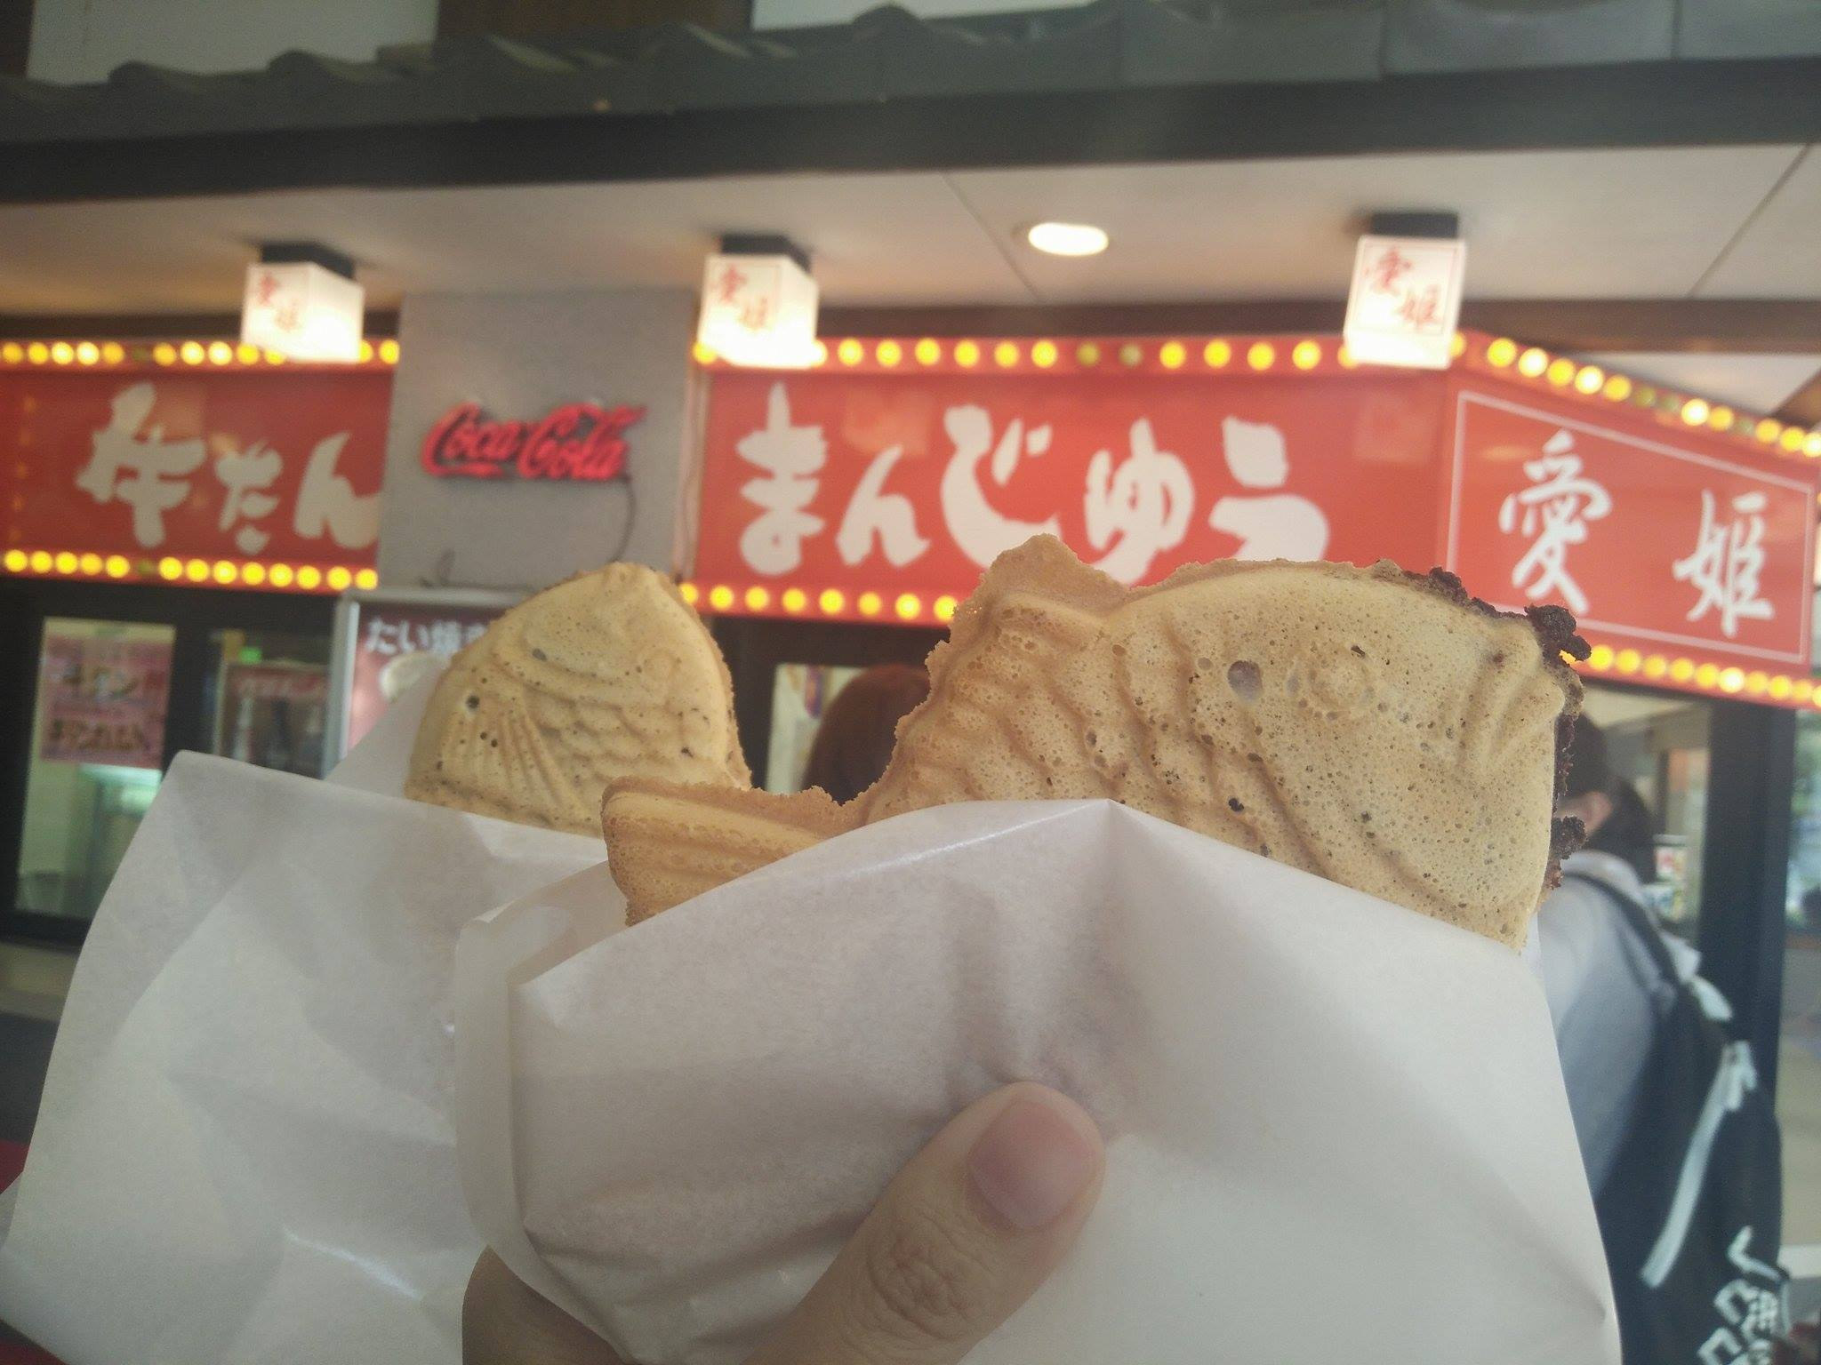
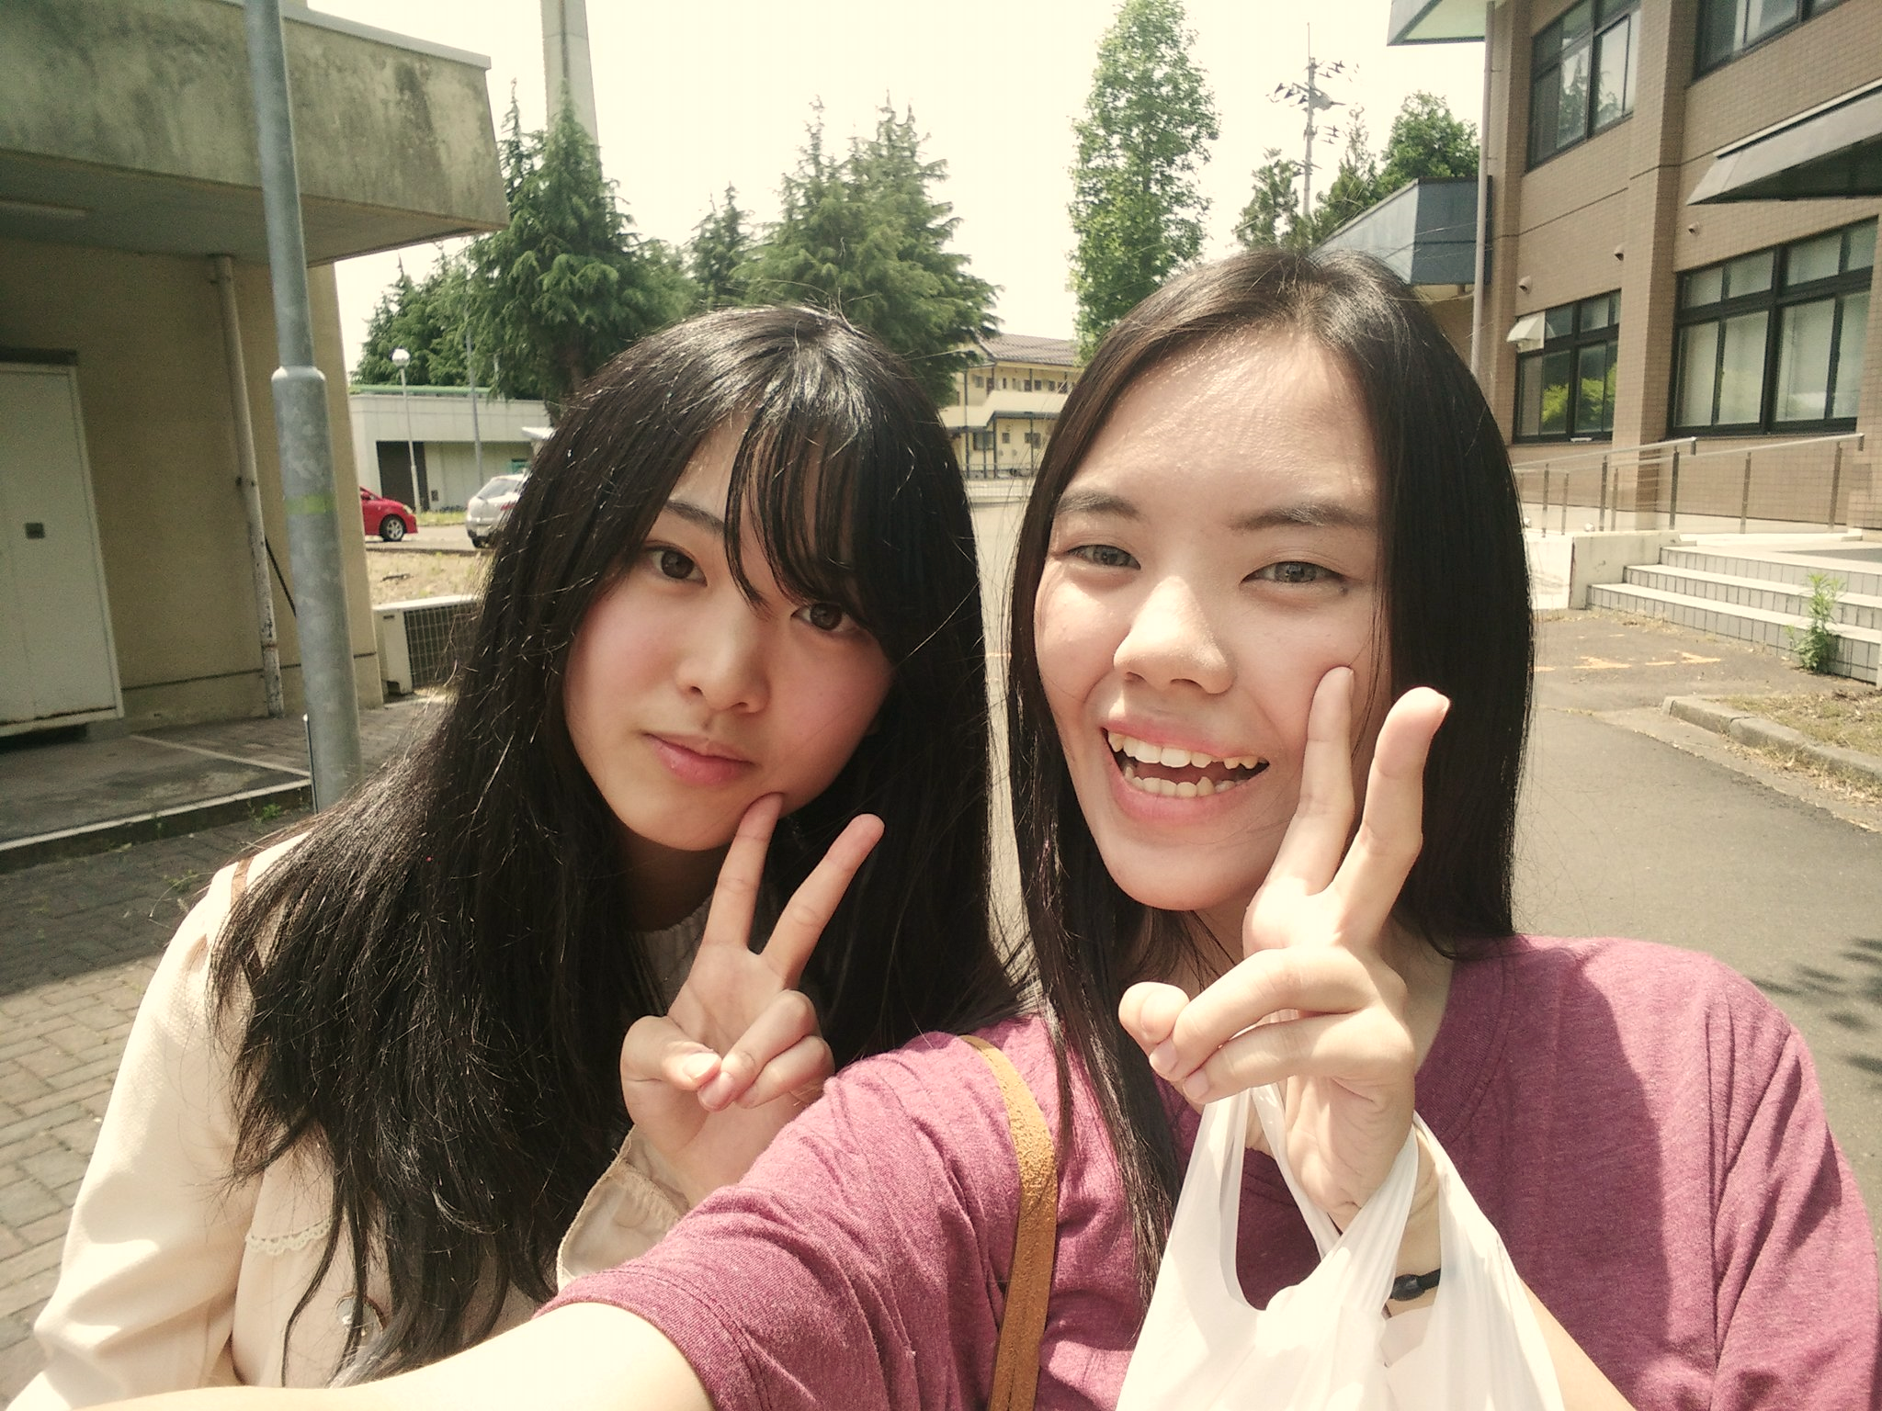
Experiences in Japan
1 / 22

Slide 6
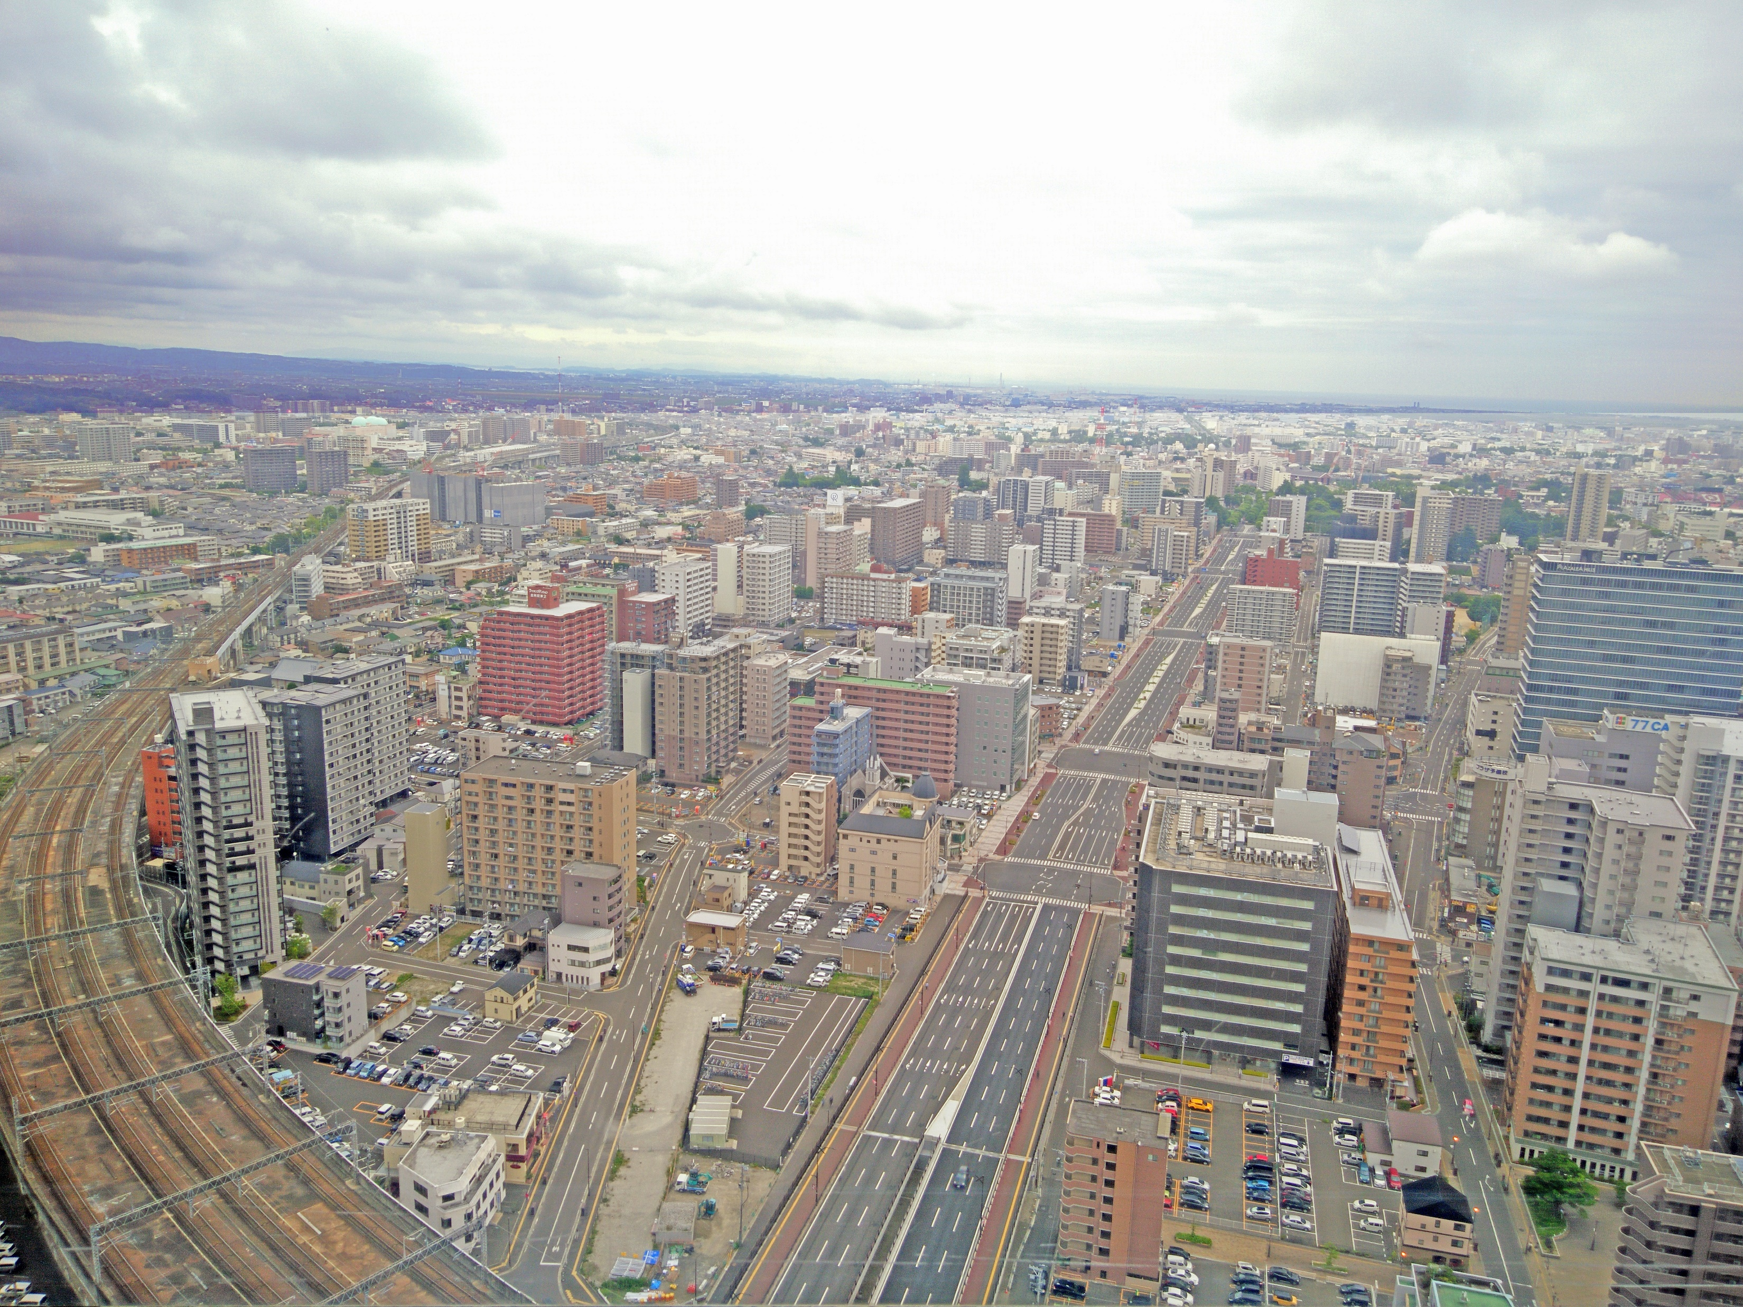
Experiences in Japan
1 / 22
Notes:
สุดท้ายแล้วถึงเซ็นไดจะไม่ใช่เมืองที่นักท่องเที่ยวส่วนมากนิยมอย่าง โตเกียว ฮอกไกโด
แต่นี่ก็เป็นอีกเมืองหนึ่งที่น่าอยู่มากๆ และถ้ามีโอกาสได้แนะนำประเทศญี่ปุ่นให้ชาวไทยที่กำลังมองหาเมืองน่าอยู่
ฉันจะแนะนำเซ็นไดแน่นอน

Slide 7
Introduction
1 / 22
About severely physically handicapped child
All assistance is required for daily living behavior (meal, excretion, movement etc.)
It may also have complications of intellectual impairment if it is caused by brain diseases
Difficulty in communication
Notes:
อธิบาย children with severe physical disabilities
et cetera.
..
Next I will show you vdo about them

Slide 8
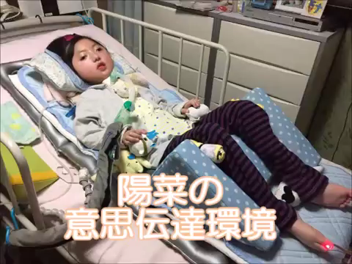
1 / 22
Notes:
แทรกคลิปประกอบ

Slide 9
Introduction
1 / 22
Difficulty in communication
Switch activity
Notes:
When communication is difficult Make learning difficult followed.
So is the source of switch activity

Slide 10
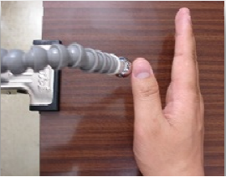
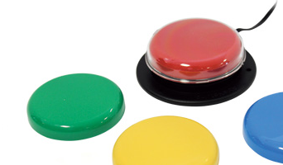
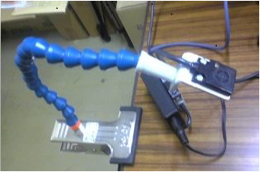
System for the switch activities
1 / 22
Active communication
Control toys, home appliances, personal computers with switches
Use a part of the body that you can move, operate the switch
Point touch switch
Jelly Bean Switch
Proximity sensor switch
Notes:
Switch activity with specific software will help in enhancing the learning skills. Its system has three main purpose
we prompt children to communication actively
they control toy, electric appliance and PC using a switch
they operate a switch with a part of body they can move
ในที่นี้ได้ยกตัวอย่างรูปแบบของสวิชที่นิยมใช้คือ....

Slide 11
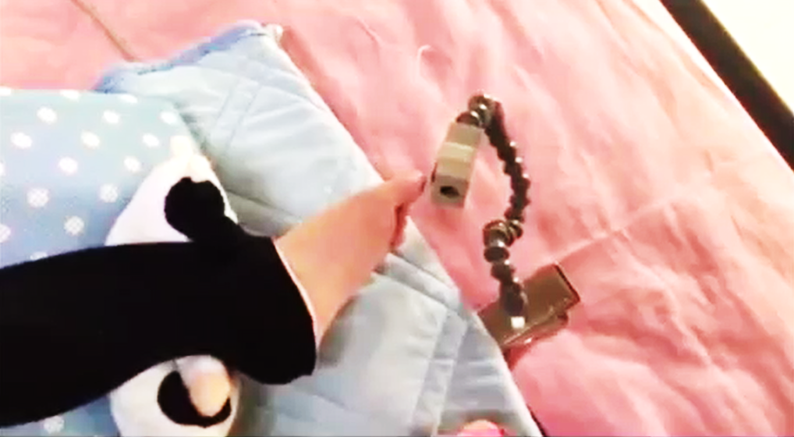
1 / 22
Notes:
In the vdo Just a moment ago is use a ______ switch sensor for control

Slide 12
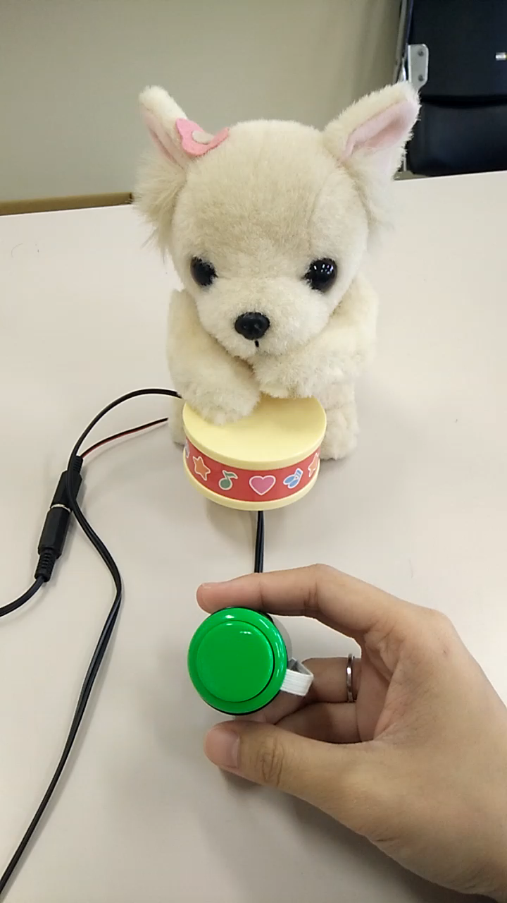
1 / 22
Notes:
sample of Jelly Bean Switch to control a toy

Slide 13
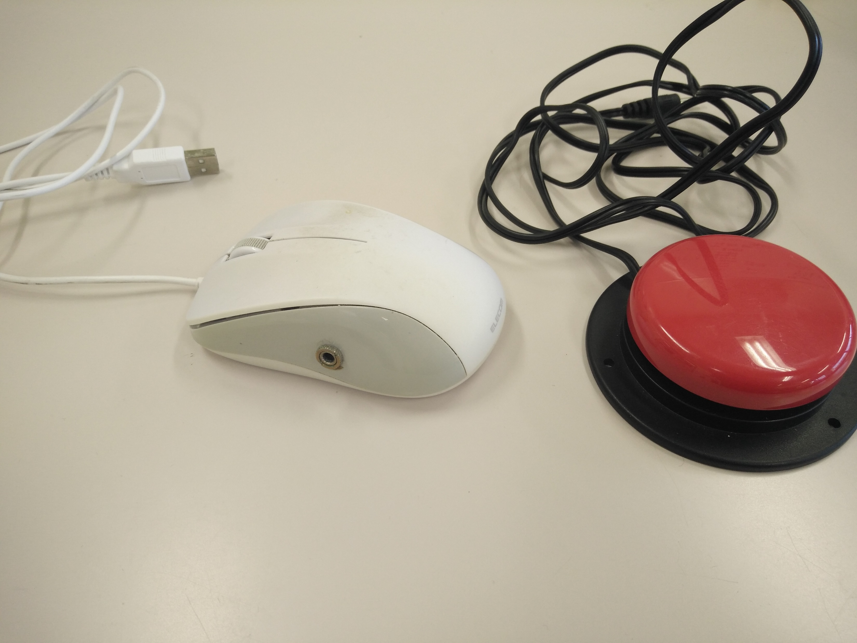
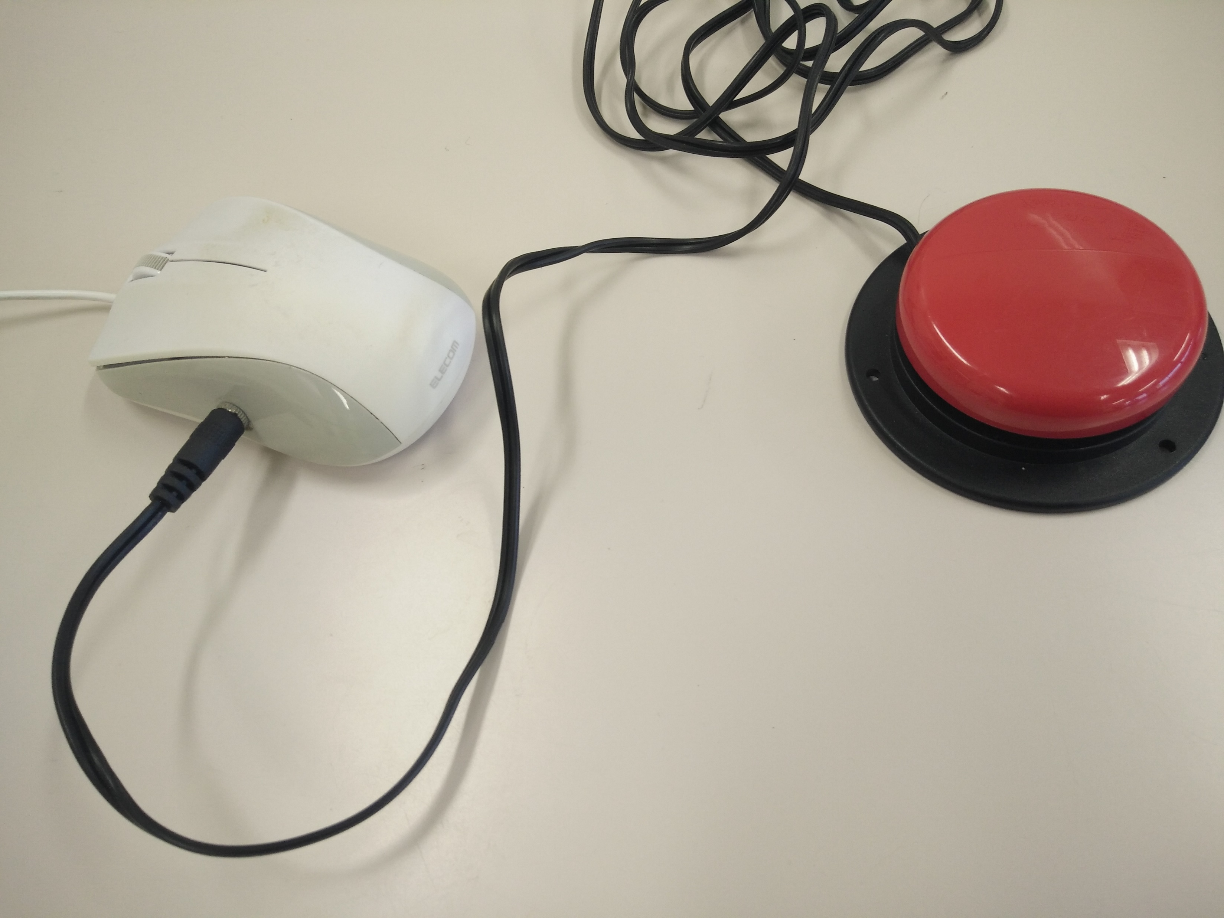
1 / 22
Notes:
Another Jelly Bean Switch connect with mouse for control pc

Slide 14
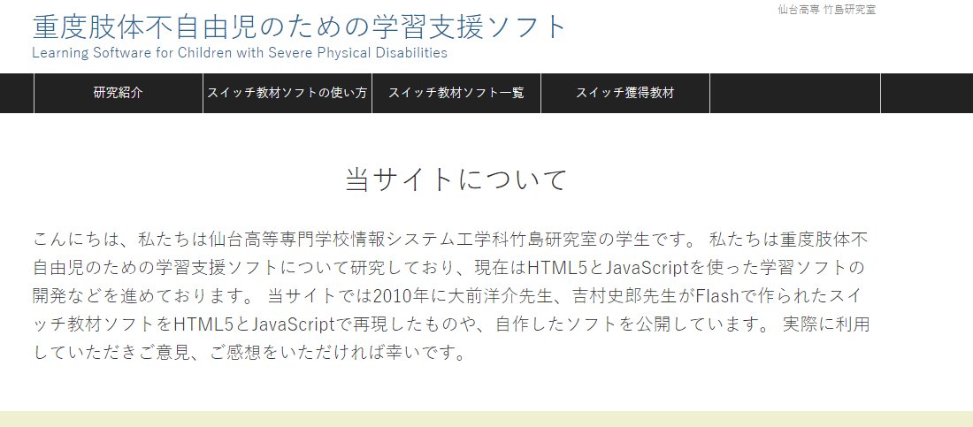
Development of a switch accessible software
1 / 22
แคปเว็บ htake
Notes:
Come to the development of software that is another help to improve the learning skills for those children.
Takeshima's lab is a dedicated lab for this kind of software development.
มาถึงส่วนของการ develop software ที่เป็นอีกตัวช่วยหนึ่งที่ช่วยเพิ่มทักษะการเรียนรู้ให้กับเด็กเหล่านั้น
โดย takeshima’s lab เป็น lab ที่มุ่งเน้นการ develop software ประเภทนี้โดยเฉพาะ

Slide 15
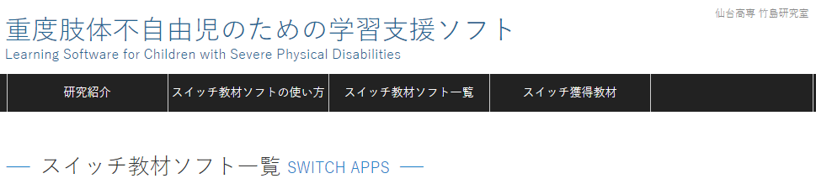
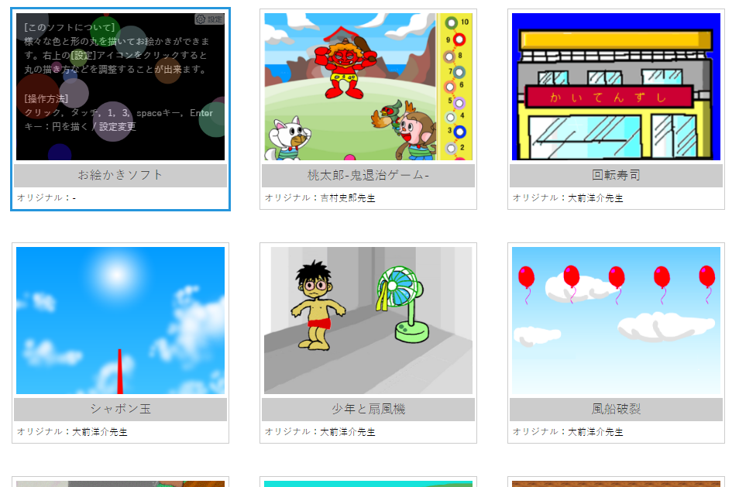
Development of a switch accessible software
1 / 22
htake-lab.moo.jp/switch-apps
Notes:
Here are some simple examples of games that are easy for kids to understand. Can be accessed through this website
นี่เป็นตัวอย่างของเกมต่างๆที่ค่อนข้าง simple เพื่อให้เด็กเข้าใจได้ง่าย สามารถเข้าดูได้ผ่านทางเว็บไซต์นี้

Slide 16


Development of a switch accessible software
1 / 22
Notes:
I developed a switch accessible software by JavaScript and HTML5 with Enchant.js framework for creating game. Therefore, it also available on various device such as smartphone, tablet, PC

Slide 17
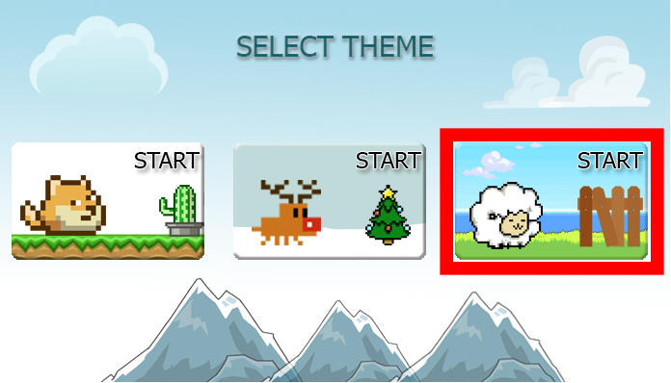
1 / 22
Notes:
เลือกธีมได้ เปลี่ยนเฉพาะตัวละคร ศัตรู พื้นหลัง
Cursor auto scan เพราะน้องเลื่อนไม่ได้ เมื่อ cursor ไปอยู่ตรงตำแหน่งต้องการให้คลิก

Slide 18
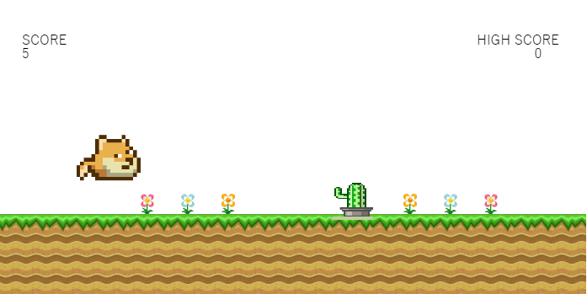
1 / 22
Notes:
คลิกเพื่อกระโดดข้ามสิ่งกีดขวาง
- จะมีคะแนนนับเพิ่มไปเรื่อยๆตามเวลา
- หากกระโดดหนึ่งครั้ง คะแนนจะเพิ่มขึ้น 5 คะแนน

Slide 19
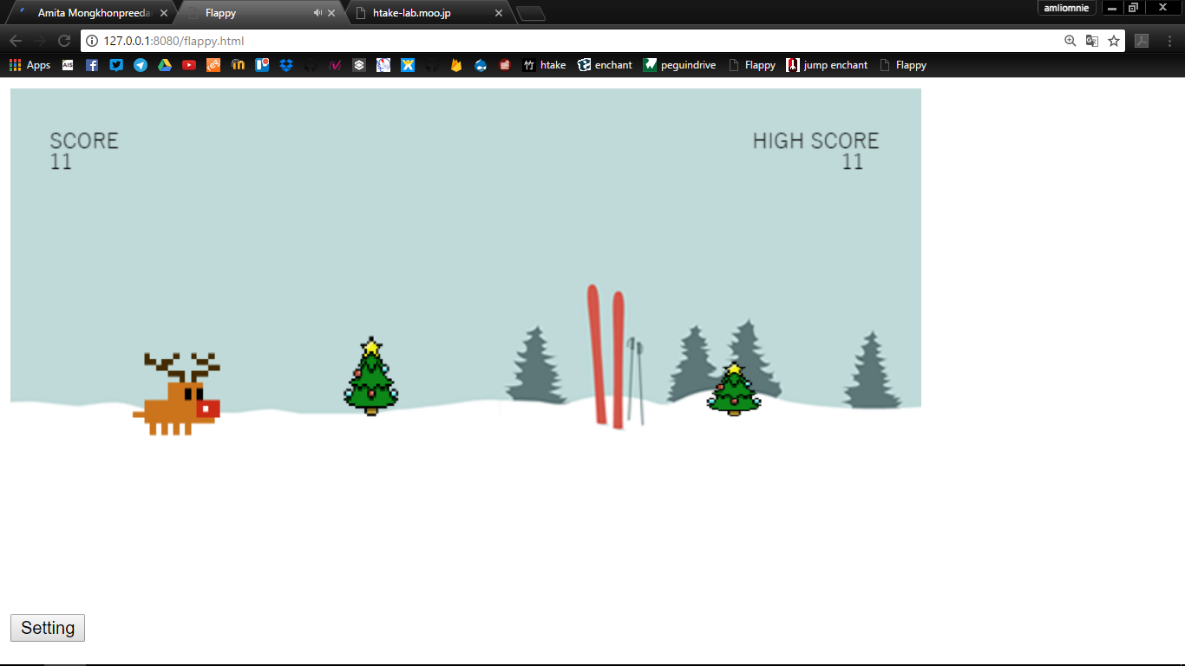
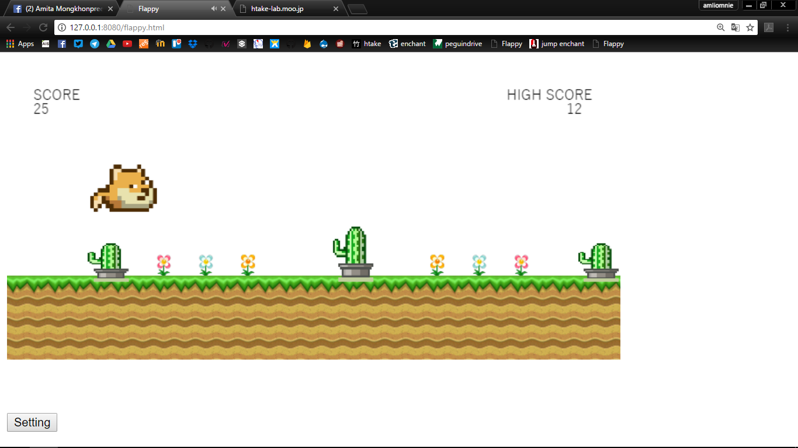
1 / 22
Notes:
สิ่งกีดขวางจะมีขนาดต่างกันไปโดยการสุ่ม

Slide 20
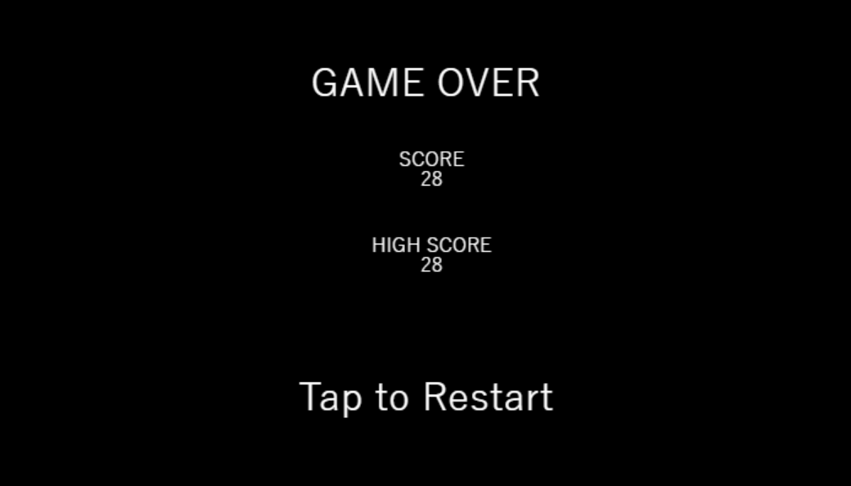
1 / 22
Notes:
- หากโดนสิ่งกีดขวางจะเกมโอเวอร์
- เมื่อจบเกมจะมีบอกคะแนนที่เล่นได้ และคะแนนสูงสุด
- แต่ละด่านจะเหมือนกัน ใช้คะแนนสูงสุดร่วมกัน
- คลิกเพื่อ restart

Slide 21
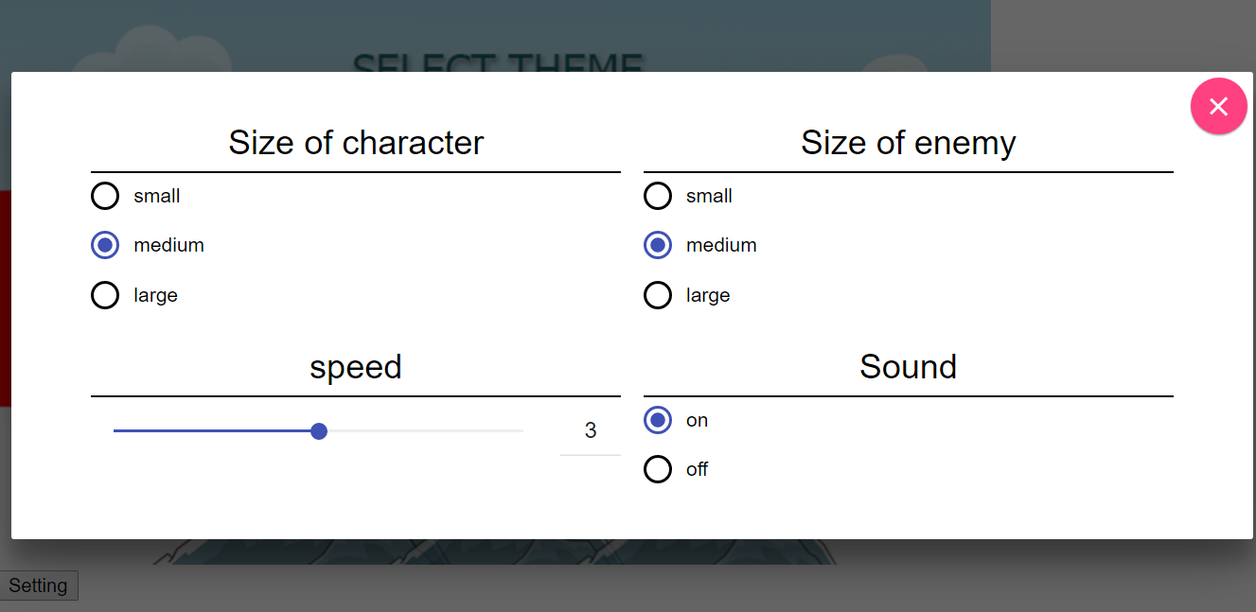
1 / 22
Notes:
ผู้ปกครองหรือเจ้าหน้าที่พยาบาลสามารถปปรับตั้งค่าให้เหมาะสมกับน้อง
เพิ่ม/ลด ขนาดตัวละคร
เพิ่ม/ลด ขนาดสิ่งกีดขวาง
เพิ่ม/ลด ความเร็วของสิ่งกีดขวาง
เปิด/ปิดเสียง

Slide 22
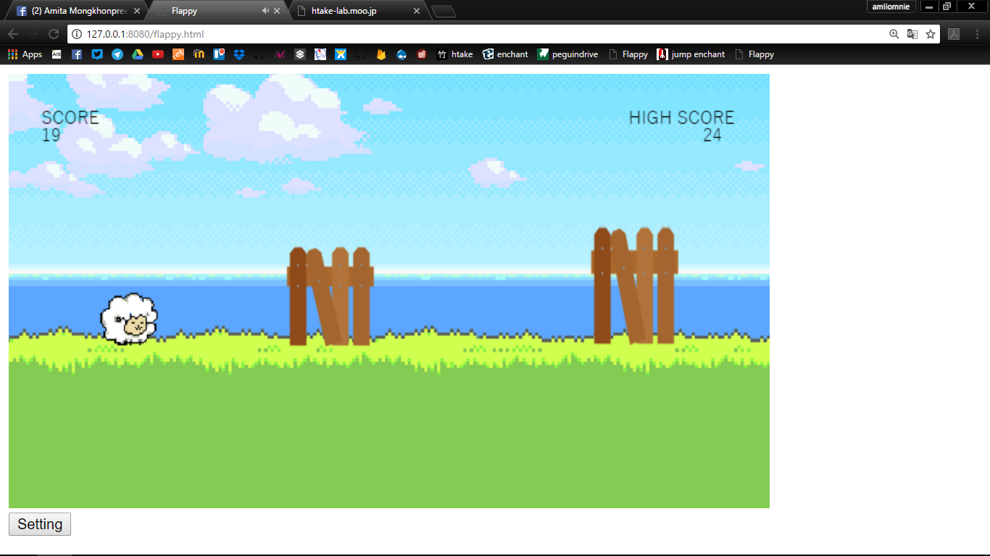
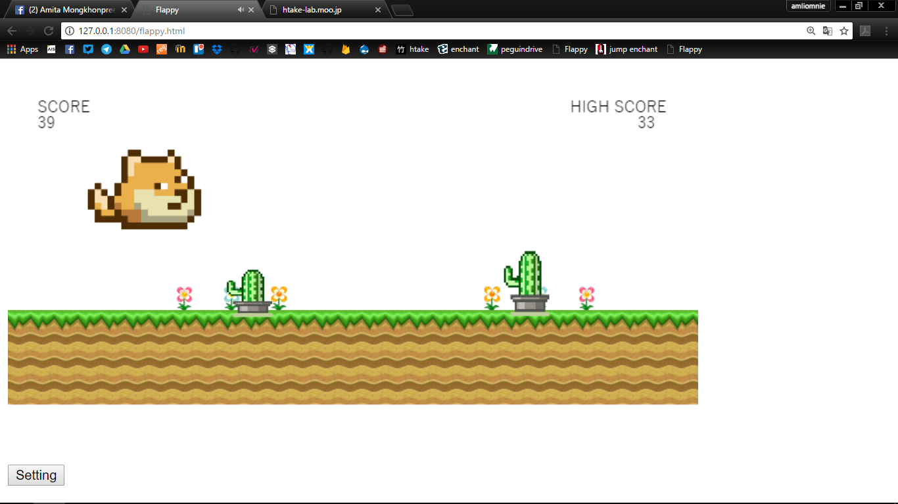
1 / 22
Notes:
ตัวอย่าง ไซส์เล็ก-ใหญ่

Slide 23
Demo
1 / 22

Slide 24
Conclusion
1 / 22
Children with severe physical disabilities should have access to help them for strengthen and improve the learning process of the brain and body. The Game is a great way to increase more fun and insert some skills to children and not make them bored too fast.
Notes:
Children with severe physical disabilities should have access to help them for strengthen and improve the learning process of the brain and body. The Game is a great way to increase more fun and insert some skills to children and not make them bored too fast.

Slide 25
Thank you for your attention.
1 / 22

